Slide 1
Товарні біржі
виконала
учениця 11-Фкласу
Бабич Роксолана

Slide 2
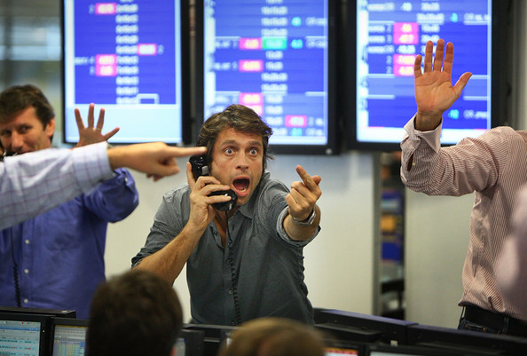
Товарна біржа ( англ. commodity exchange ) - Постійно діючий оптовий ринок чистої конкуренції, на якому за певними правилами здійснюються угоди купівлі-продажу на якісно однорідні і легко взаємозамінні товари.

Slide 3
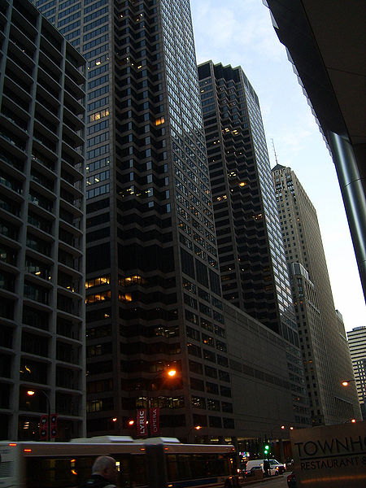

Чиказька товарна біржа Чиказька торгова палата

Slide 4
Торги на біржі
Товарні біржі мають такі переваги:
контрагенти, добровільно вибирають один одного;
ціни формуються під впливом попиту і пропозиції;
торги проводяться за єдиними, встановленими біржею, правилами;
типова форма контрактів спрощує до мінімуму проведення торгів.

Slide 5
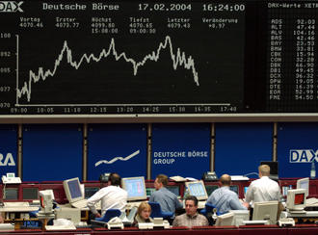

Slide 6
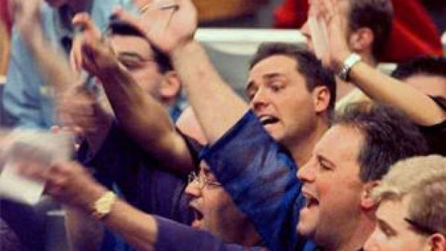
Біржовий договір
Сама біржа не торгує, вона лише організовує оптову торгівлю. Її завдання створювати умови для здійснення торгової і посередницької діяльності іншим юридичним і фізичним особам.

Slide 7
Історія
Товарні біржі з'явилися значно раніше фондових бірж.
Перша товарна біржа була заснована в Брюгге в 1409 р.
В Сполучених Штатах Америки перші біржі з'явилися на початку XIX ст.
У Росії перша біржа була створена в 1703 р.

Slide 8
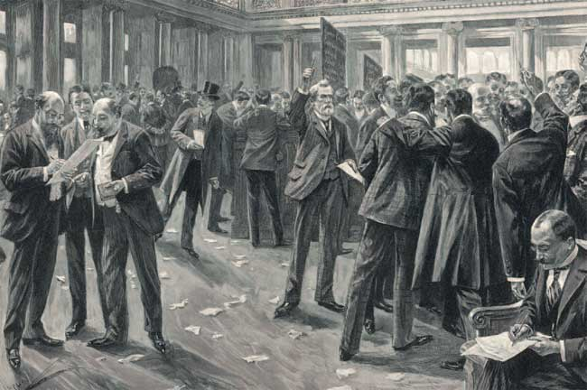
Торговий зал біржі XIX ст.

Slide 9
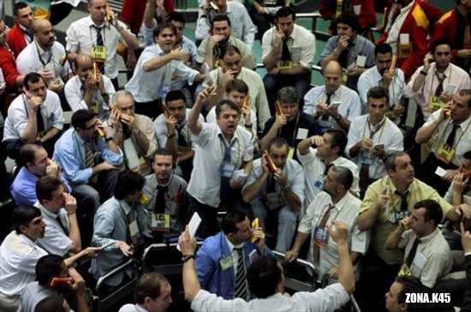
Сучасна біржа

Slide 10

Біржові товари
енергетична сировина
кольорові і дорогоцінні метали
зернові
маслосемена та продукти їх переробки
живі тварини і м'ясо
харчосмакові товари
текстильне сировина
промислову сировину

Slide 11
Види договорів на товарній біржі
На товарних біржах здійснюються два основних види договорів:
на реальний товар (spot)
строкові договори (futures)

Slide 12
В залежності від номенклатури товарів, що продаються і купуються на біржі, їх можна розділити на універсальні та спеціалізовані.

Slide 13
Організація товарної біржі
Більшість бірж є добровільне об'єднання фізичних і юридичних осіб, зареєстрованих в країні місцезнаходження біржі, яка не ставить за мету своєї діяльності одержання прибутку. Організаційно-правовий статус, як правило, - акціонерне товариство
закритого типу. У Росії за законодавством біржі можуть мати статус некомерційного партнерства або акціонерного товариства

Slide 14
Функції
Щоденне встановлення цін на товари
Хеджування
Гарантія поставки товару

